Slide 1

MAESTRÍA EN FINANZAS EMPRESARIALES
XI PROMOCIÓN
Diagnóstico financiero para la evaluación de proyectos de inversión en Industrias Ales C.A.
AUTOR:
Ing. Raúl Venegas
DIRECTOR:
Ing. José Morales
OPONENTE:
Ing. Víctor Cuenca
Sangolquí 2020

Slide 2







| AGENDA
Antecedentes
Problemática
Objetivos
Marco Teórico
La empresa
Conclusiones y recomendaciones
Diagnóstico financiero para la evaluación de proyectos de inversión en Industrias Ales C.A.

Slide 3



| ANTECEDENTES
Técnicas
Modelos
Escenarios
DECISIONES
Planeación
financiera

Slide 4

| ANTECEDENTES
Solución inteligente al planteamiento de un problema.
Compara costos y beneficios con el objetivo de emitir un juicio sobre la conveniencia de ejecutar un proyecto en lugar de otro.
El diseño y la evaluación financiera de proyectos de inversión generan valor agregado a la consecución de objetivos corporativos
Conjunto de acciones, que, una vez implementadas, incrementan eficiencias.
Proyectos
de
inversión

Slide 5



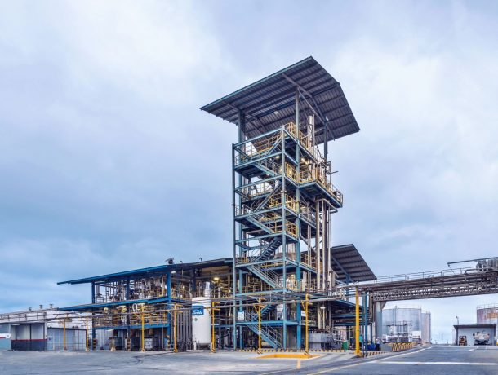

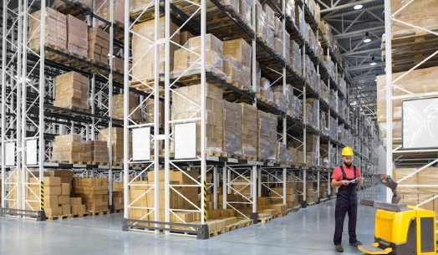
| PROBLEMÁTICA
Cuál es el procedimiento actual que realiza Industrias Ales C.A. para evaluar proyectos de inversión y proponer opciones de mejora o en su defecto potencializar oportunidades financieras.

Slide 6
| OBJETIVOS
General
Realizar un diagnóstico financiero al actual proceso de evaluación de proyectos de inversión en Industrias Ales C.A., con el fin de proponer mejoras al enfoque metodológico utilizado.
Específicos
Analizar la actual metodología para determinar la viabilidad financiera de proyectos de inversión.
Justificación
El diagnóstico es el primer paso para identificar y corregir debilidades o en su defecto potenciar oportunidades en la aplicación de teorías financieras y de ésta forma poder contribuir con el cumplimiento de objetivos del negocio, robusteciendo así el soporte financiero del apetito al riesgo del gobierno corporativo.
Identificar posibles oportunidades de mejora en la planificación financiera de proyectos.
Evaluar ventajas y desventajas del proceso actual para la toma de decisiones financieras en proyectos de inversión.

Slide 7

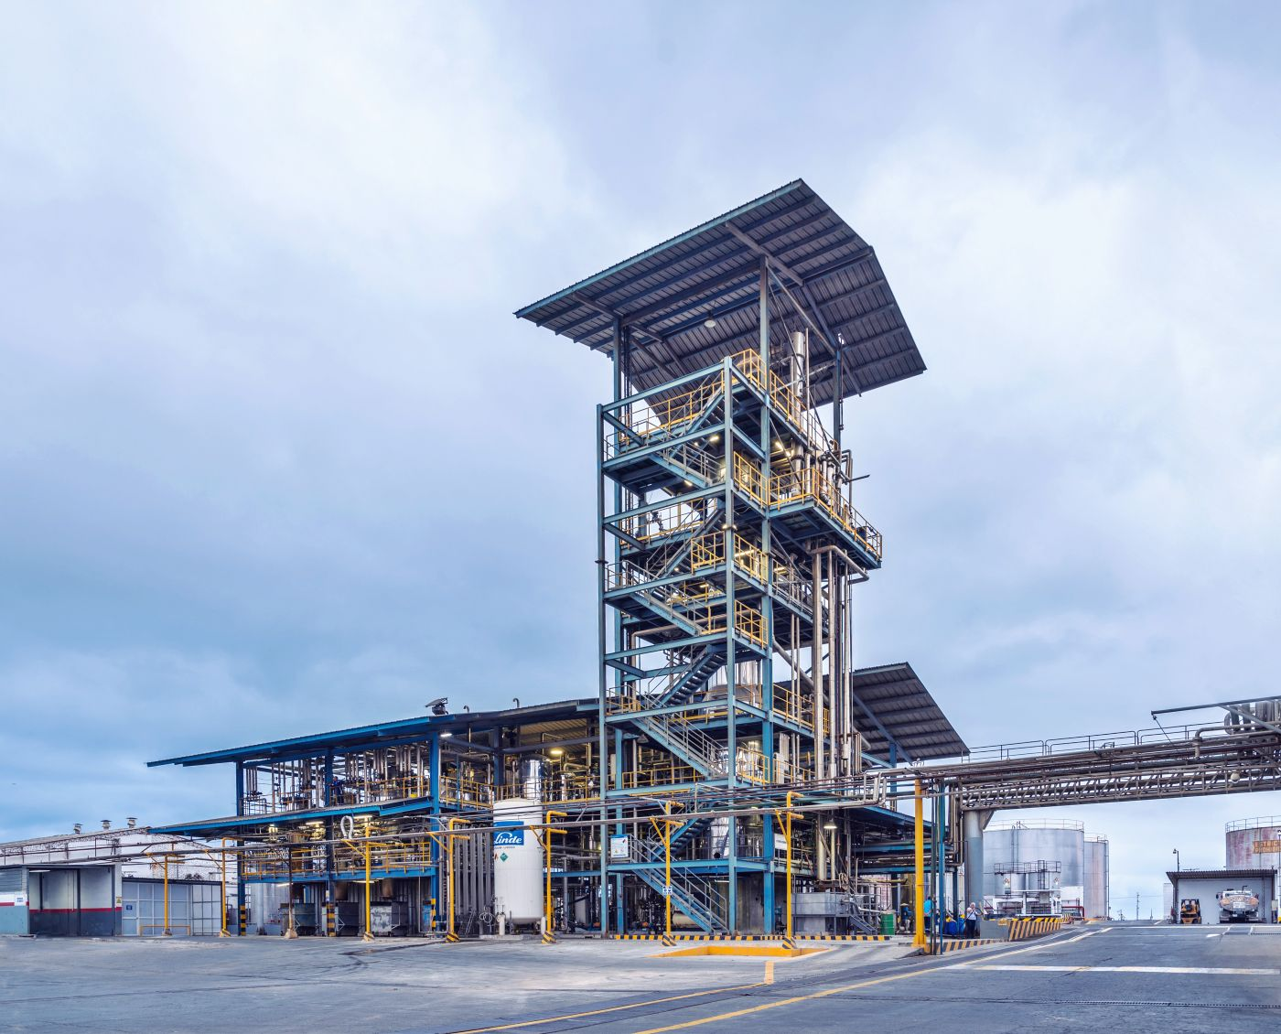
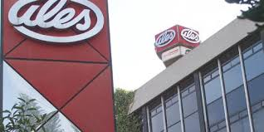
| LA EMPRESA
Empresa Agroindustrial.
Dedicada a la producción, comercialización y distribución de productos comestibles y de limpieza.
Posee uno de los complejos fabriles más modernos de Sudamérica.
Trayectoria y reconocimiento que por más de 76 años.
Cuenta con más de 1000 colaboradores a nivel nacional.

Slide 8
| LA EMPRESA - Historia
Años 40
En 1943 se funda Industrias Ales.
Producción de velas y jabón tradicional azul.
Años 50
Abre oficinas en Quito, Guayaquil, Cuenca y Esmeraldas.
Crea marcas como Manteca La Reina, Jabón Palma, Jabón Popular.
Años 60
En 1961 se instala maquinaria para fabricación de jabón en forma continua, optimizando la producción.
Años 70
En 1946 comienza la fabricación de aceites y mantecas comestibles.
Se obtiene la representación de la maquinaria agrícola CASE en 1969.
Se instala la primera desalinizadora que permite transformar el agua sal del mar en agua esterilizada para el uso fabril.

Slide 9
| LA EMPRESA - Historia
Años 80
Amplía su capacidad de autoabastecimiento de materias primas con la adquisición de dos extractoras de aceite crudo de palma y la operación, bajo los sistemas de arriendo y administración, de otras plantas procesadoras.
Años 90
Desarrolla su primer plan estratégico donde se enfoca en la diversificación de mercados, canales y productos.
Años 2000
En el 2001 se inicia alianza estratégica con Procter & Gamble para distribuir sus productos en Ecuador.
Se instala una planta para la provisión de botellas PVC y tapas.
Desarrolla esquemas de comercialización y distribución acordes al nuevo portafolio.
En 1998 se lanza en el mercado de aceites con la marca Alesol.
En 2009, se inicia un Join Venture con ITALCOL de Colombia.
Se realizan alianzas estratégicas con:
3M
Carozzi
La Popular

Slide 10
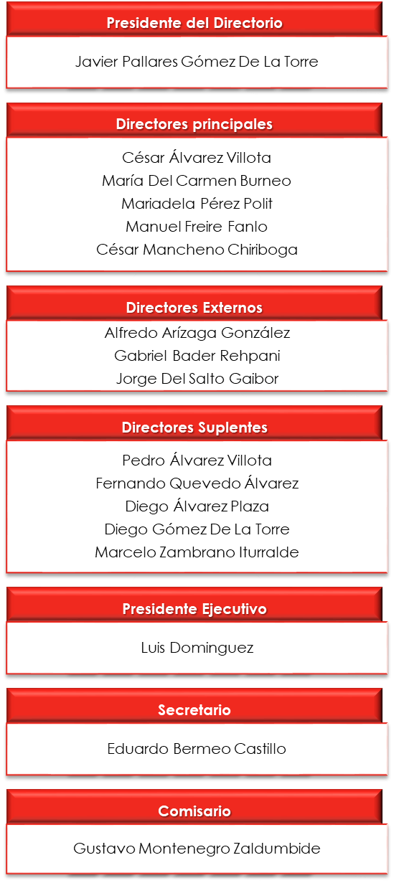
| LA EMPRESA – Gobierno corporativo

Slide 11
| LA EMPRESA – Administración
Presidente Ejecutivo
Luis
Dominguez
gerente Recursos Humanos
Ana Córdova
VP De Finanzas -Administración
Alberto Barros
VP de Operaciones
Diego
Yánez
Vicepresidente Comercial
Juan Carlos Sommerfeld
Gerente Marketing
Iván Quelal

Slide 12
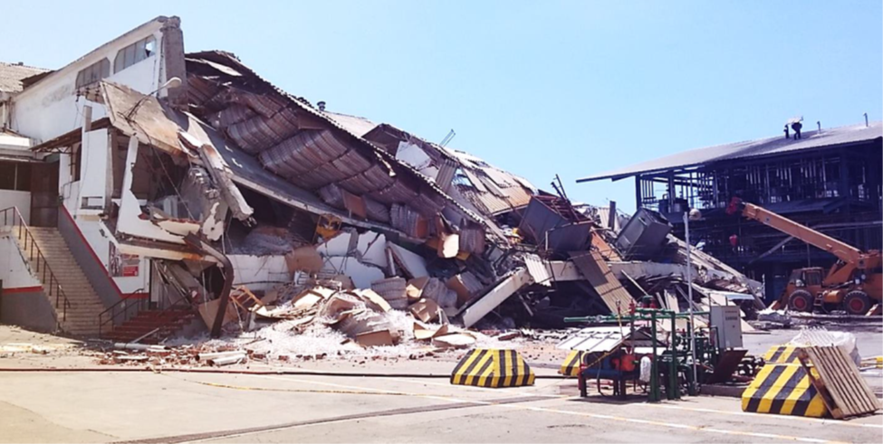
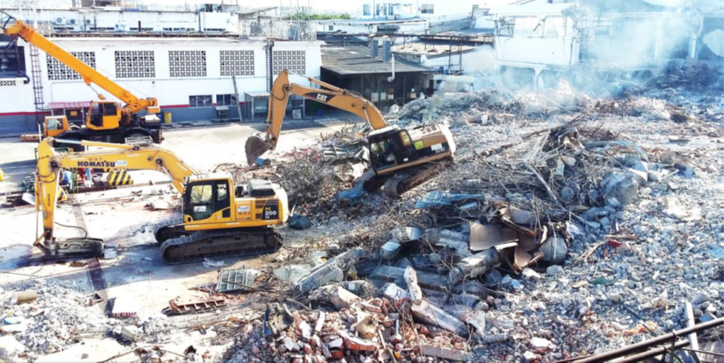
| LA EMPRESA – Desastre Natural
El 16 de abril de 2016 un violento terremoto de 7,8 grados con epicentro en Manabí, causó daños económicos y personales en Industrias Ales.
Terminación laboral con 144 colaboradores.
Impacto económico $27,8M

Slide 13
| LA EMPRESA – Análisis FODA
F
O
F.O.D.A.
• Marca posicionada
• Alianzas estratégicas
• Infraestructura
• Apertura a financiamientos
• Fresh market nacional
• Incursionar internacionalmente
• Nuevas relaciones estratégica
•Maquilas
• Precios altos
• Poca innovación en portafolio
• Sindicato de empleados
• Elevado endeudamiento
• Agresiva competencia.
• Desastres naturales.
• Contrabando.
• Inestabilidad económica, política,
social, tributaria y de financiamiento.
D
A

Slide 14
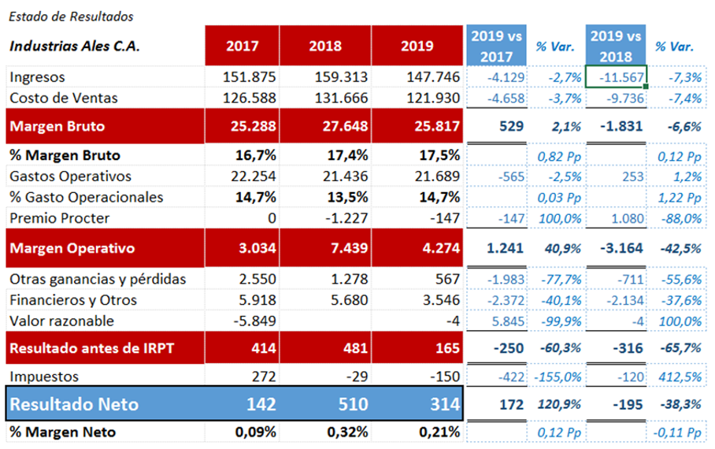
| LA EMPRESA – Cifras económicas

Slide 15
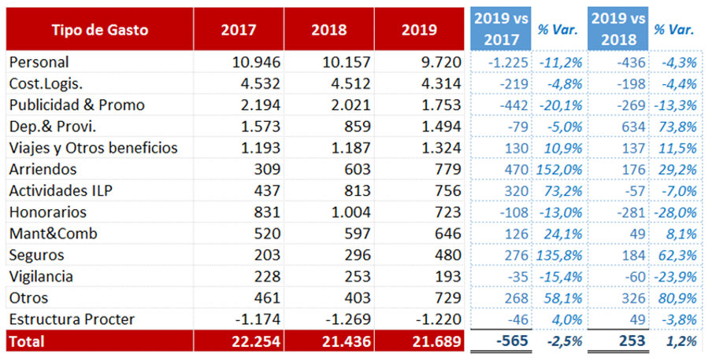
| LA EMPRESA – Cifras económicas

Slide 16
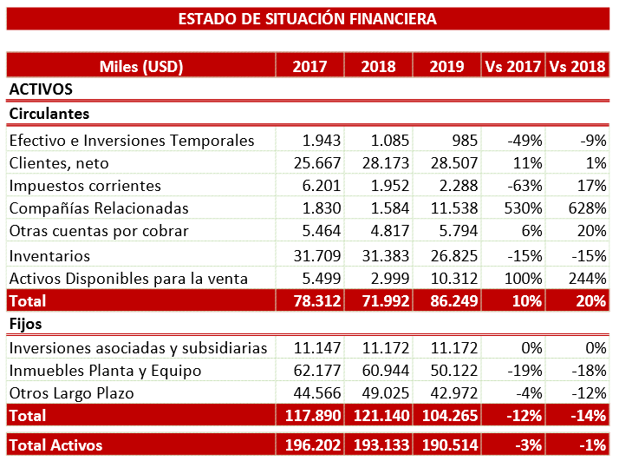
| LA EMPRESA – Cifras económicas

Slide 17
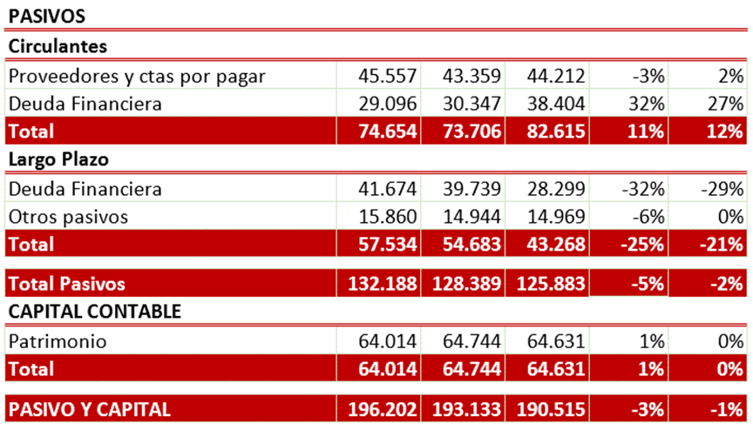
| LA EMPRESA – Cifras económicas

Slide 18
| MARCO TEÓRICO – Análisis situacional
Presupuesto anual de la compañía
Rolling Forecast mensual
Análisis y control de costos y gastos
Presentación del informe financiero mensual y anual consolidado
Viabilidad financiera de proyectos
Reportes de indicadores financieros y de gestión
Planificación financiera

Slide 19
| MARCO TEÓRICO – Proceso actual
Marketing
Proyectos
Legal
Producción
Talento Humano
Costos
Administración Comercial
IT
Planeación Financiera
Trade Marketing

Slide 20
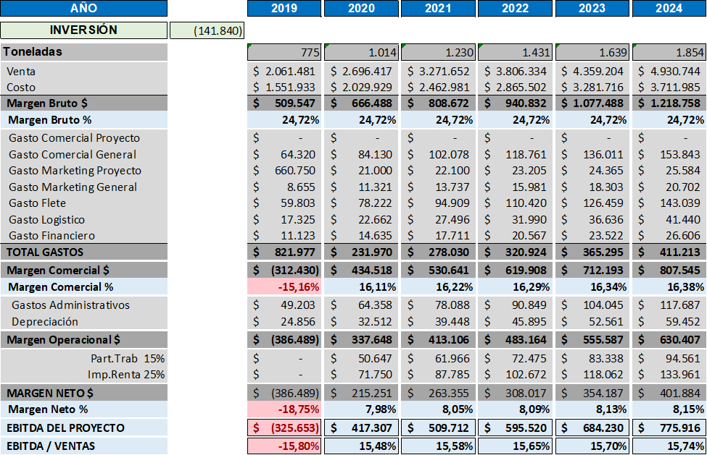
| MARCO TEÓRICO – Proceso actual

Slide 21
| MARCO TEÓRICO – Proceso actual

Slide 22



| CONCLUSIONES
Industrias Ales C.A. realiza constantemente valoraciones financieras para proyectos de inversión como un mecanismo que facilite la toma de decisiones gerenciales y de esta forma pretende incrementar su portafolio de productos.
Actualmente no existe un proceso o política financiera que permita estandarizar el diseño de evaluaciones financieras para proyectos de inversión.
Industrias Ales no cuenta con una clara estrategia financiera para proyectos de inversión.

Slide 23


| CONCLUSIONES
Al no tener definido el proceso estándar para evaluaciones financieras de proyectos de inversión, la compañía está expuesta al impacto de riesgos, los mismos que no están siendo administrados de una manera eficiente.
Para Industrias Ales el objetivo principal es generar réditos al inversionista, es por ello que el administrador financiero no solo debe considerar condiciones de negocio interno, sino que también debe estar preparado para riesgos externos como competencia, tasas de interés, inflación, efectos políticos, evolución tecnológica, crisis económicas, desastres naturales entre otras.

Slide 24



| RECOMENDACIONES
Industrias Ales C.A. es una empresa con gran trayectoria y cuenta con una estructura sólida, no obstante para evaluar proyectos de inversión se recomienda aprovechar las fuentes de información financiera actual.
Se debe aprovechar ventajas competitivas como posicionamiento en el mercado a fin de explotar de mejor manera la marca mediante la innovación de su portafolio y de esta manera acrecentar el nivel de ventas.
El área de planeación financiera deberá hacer un constante seguimiento de los proyectos aprobados con la finalidad de analizar si lo ejecutado efectivamente cumple con lo presupuestado, caso contrario poder hacer correcciones sobre la marcha.

Slide 25

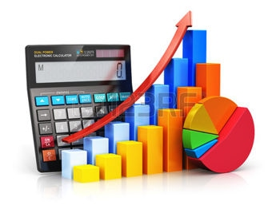

| RECOMENDACIONES
Se recomienda plantear una metodología mediante la definición de políticas internas estándar que permita la creación crear un modelo financiero para evaluación de proyectos.
Es importante la creación de una política que exija los lineamientos básicos de quien solicita la evaluación del proyecto de inversión, con la finalidad de que finanzas tenga desde el inicio de la evaluación los recursos e información suficiente para el desarrollo del análisis.
Diseñar y establecer planes periódicos de capacitación e inducción de la forma en que se valoran financieramente los proyectos de inversión, de tal manera que desde la concepción de un nuevo negocio éste tenga perfectamente claro cuál es el objetivo y en que aportaría al desarrollo de la compañía.

